Slide 1
SMART CONNECT
מערכת ניהול חכם

Slide 2

UNICO
New Retail
מערכת ניהול שטח - מצגת מוצר ויכולת
ניהול ביקורי סוכנים | מעקב חנויות | דוחות מנהל | התראות בזמן אמת
אפריל 2026

Slide 3
האתגרים היומיומיים בעבודה ללא מעקב נכון
האתגרים ללא האפליקציה
✕
חוסר שקיפות בשטח
מנהלים לא יודעים מה קורה בזמן אמת - ביקורים, הזמנות ובעיות נגלים רק בדיעבד
✕
תיעוד מפוזר ולא אחיד
מידע על לקוחות מפוזר בין WhatsApp, , אקסל ודוחות נייר – איבוד מידע קריטי
✕
תגובה איטית לבעיות
התראות על חריגות ואירועים בשטח מגיעות מאוחר מדי ומקשות על פעולה מהירה ומיידית
✕
קושי במעקב אחר נציגים
אין נראות לביקורים שבוצעו, יעדים שהושגו, ונציגים שזקוקים לסיוע
✕
אובדן ידע על לקוחות
הערות, תובנות והיסטוריית שיחות לא נשמרות - כל נציג מתחיל מאפס
UNICO Sales App | פתרון ניהול שטח חכם

Slide 4
UNICO Sales App
UNICO Sales App
פתרון דיגיטלי מלא לניהול ומעקב סוכני שטח
⏱ חיסכון בזמן
📊 שקיפות מלאה
💬 תקשורת ישירה
📱 מובייל
◀ רישום ביקור בלחיצה אחת
◀ אין דפים ואין מייל – הכל אפליקטיבי
◀ כל סוכן יודע מראש את הלו"ז היומי שלו
◀ רישום ביקור בלחיצה אחת
◀ מנהל רואה הכל בזמן אמת
◀ היסטוריה לכל חנות
◀ דוחות אקסל אוטומטיים
◀ צ'אט סוכן-מנהל
◀ הערות לכל ביקור
◀ התראות מיידיות
◀ עובד מכל טלפון
◀ ממשק נוח לשטח
◀ ללא התקנה
אין יותר לקוחות לא מנוהלים
UNICO Sales App — מערכת ניהול שטח

Slide 5
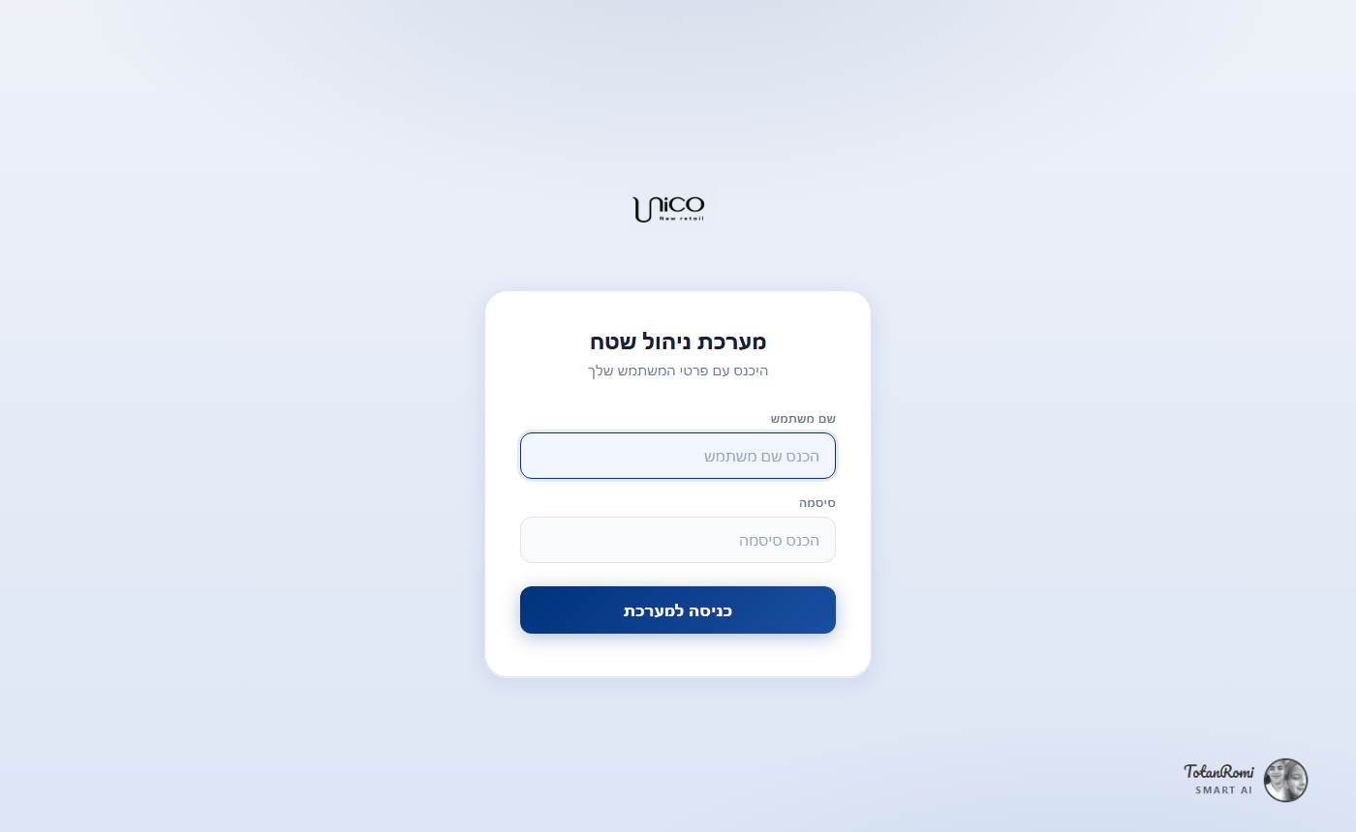
מה קורה כאן?
מסך כניסה
אבטחה, פשטות, ממשק נקי
מה קורה כאן?
מסך ה Login
◀ לוגו UNICO בולט במרכז
◀ שדות: שם משתמש + סיסמה
◀ כפתור "כניסה למערכת" — כחול כהה
◀כל סוכן מקבל חשבון אישי
◀ כניסה ישירה למסך הרלוונטי של כל סוכן \ מנהל
UNICO Sales App — מערכת ניהול שטח

Slide 6
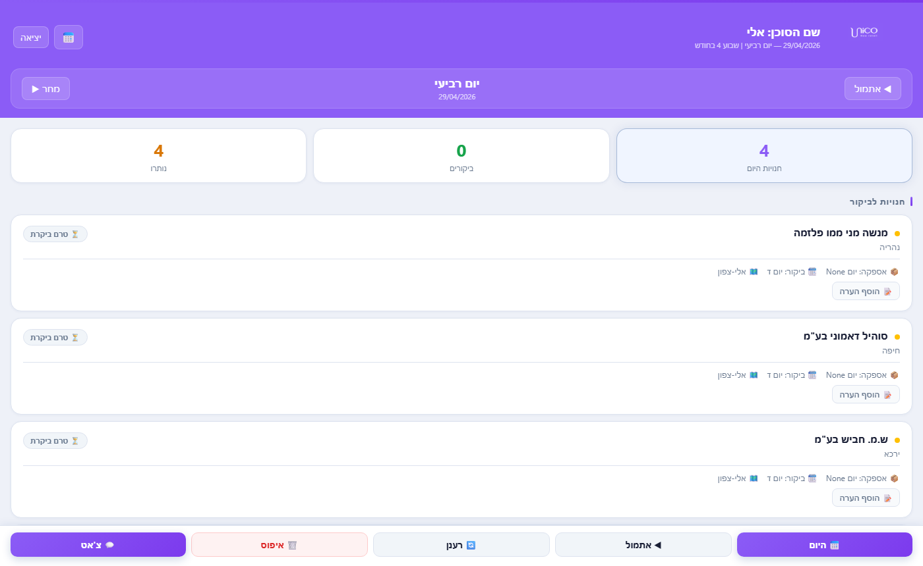
דשבורד הסוכן — רשימת חנויות מעודכן יומי
כל הביקורים שנדרשים — במבט אחד
אלמנטים עיקריים
◀ לוח שנה — בחירת תאריך
◀ ניווט תאריך – היום \ אתמול \מחר
◀ ספירה: נותרו \ בוצעו \ סה"כ היום
◀ נקודה צבועה בירוק \ אדום = סטטוס ביקור
◀ לחיצה על חנות --> פתיחת כרטיס
◀ צ'אט עם המנהל –התכתבות בזמן אמת עם מהנל
◀ לוח שנה — בחירת תאריך
UNICO Sales App — מערכת ניהול שטח

Slide 7
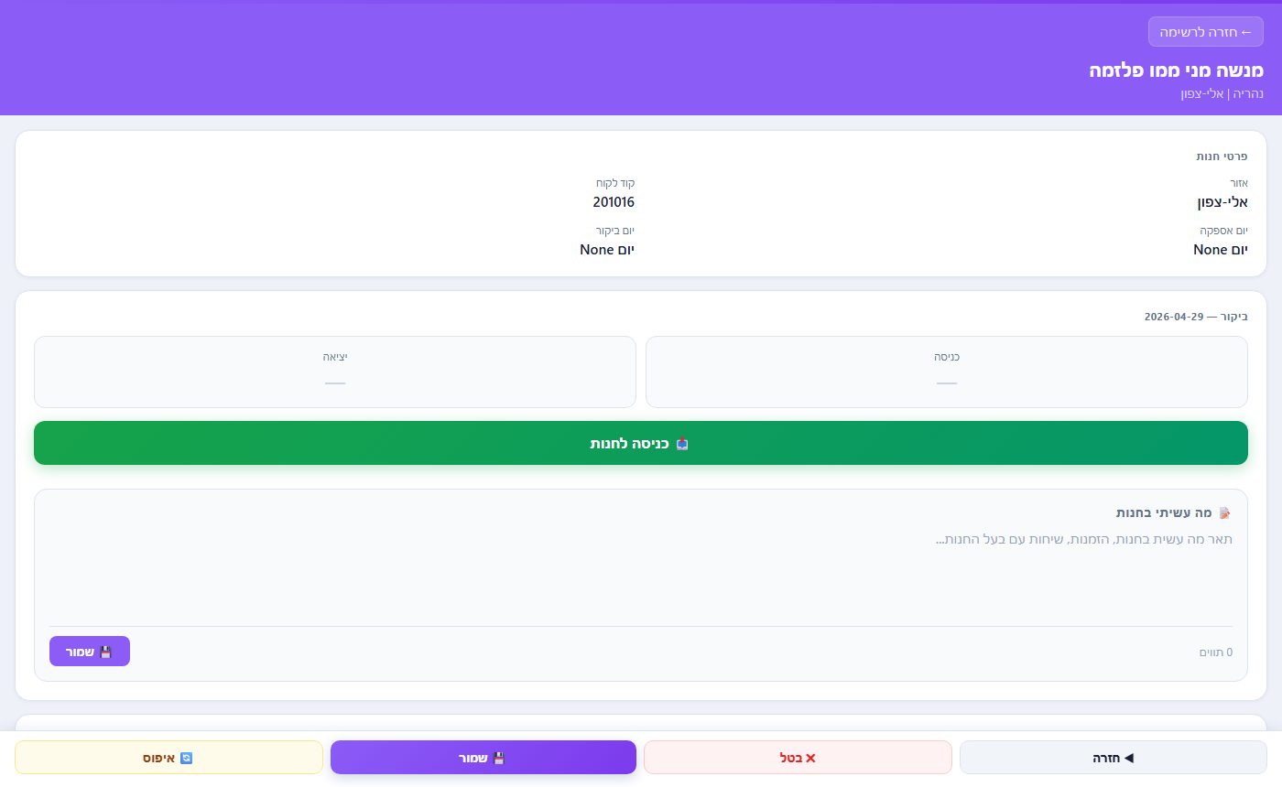
כרטיס חנות — כניסה ויציאה
רישום ביקור מדויק עם שעה אוטומטית
כפתורים ופעולות
◀ שם חנות +עיר+ אזור
◀ קוד לקוח +ימי ביקור
◀ כפתור כניסה לחנות - רחב וברור
◀ שעת כניסה נרשמת אוטומטית
◀ אפשרות הפסקה במהלך ביקור – השהיית ביקור
◀ציאה - מסיים ומחשב סה"כ זמן ביקור בחנות
◀ חזרה לרשימה בלחיצה אחת
UNICO Sales App — מערכת ניהול שטח

Slide 8
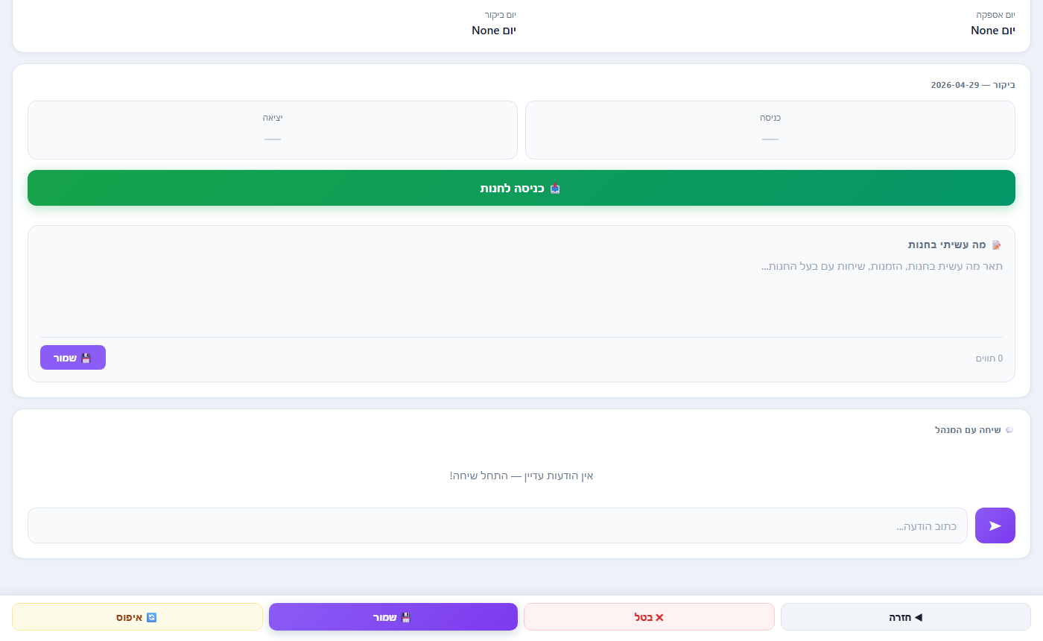
הערות ושיחה עם המנהל
תיעוד מלא של כל ביקור + תקשורת ישירה
תיעוד ותקשורת
◀ שדה הערות חופשי לתיאור הביקור
◀ מונה תווים בזמן אמת
◀ כפתור שמור - אישור חזותי
◀ שיחה ישירה עם המנהל
◀ הודעות מסודרות לפי זמן
◀ היסטוריית ביקורים קודמים
UNICO Sales App — מערכת ניהול שטח

Slide 9
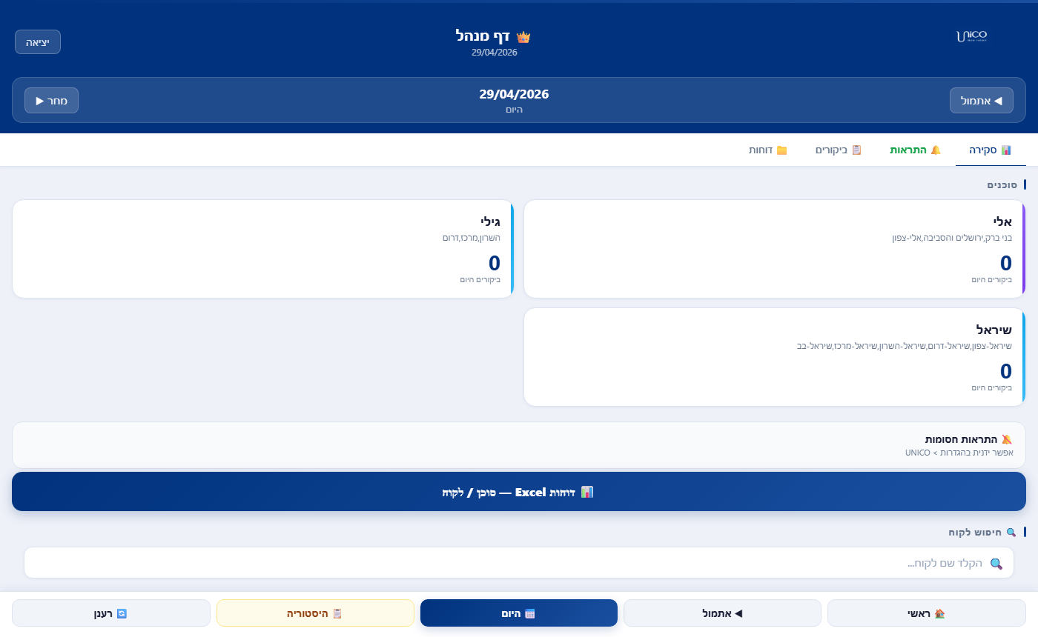
דף המנהל — סקירה כללית
כל הסוכנים, כל הביקורים — בזמן אמת
יכולות המנהל
◀ כותרת 'דף מנהל' + תאריך
◀ כרטיס לכל סוכן: שם, אזורים, ביקורים
◀ ביקורים היום — עדכון חי
◀ תראות לטלפון Web Push
◀Excel דוחות — סוכן / לקוח
◀ חיפוש לקוח \ סוכן לפי שם (לפי נתוני דאטה בייס חדשני)
◀ טאבים: סקירה\התראות\ביקורים\דוחות
UNICO Sales App — מערכת ניהול שטח

Slide 10
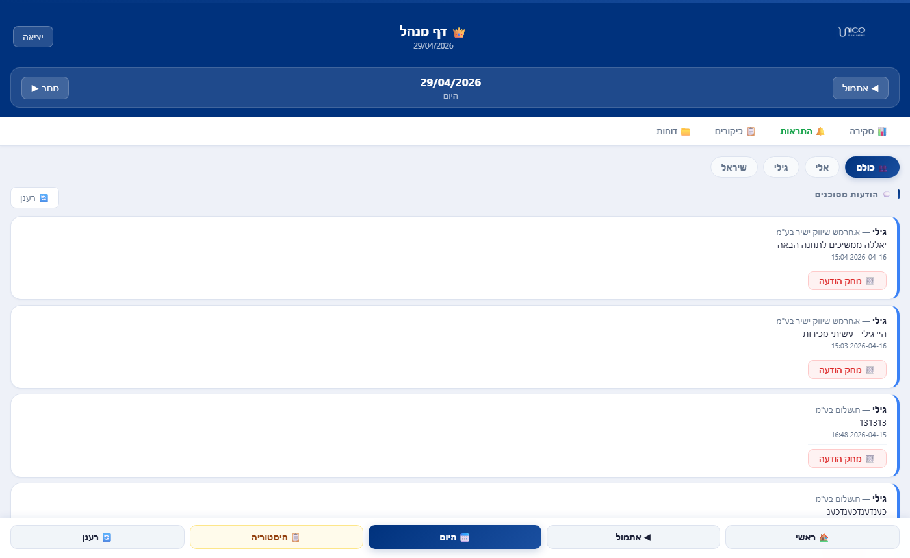
טאב התראות - הודעות הסוכנים
כל הודעה מהשטח מגיעה ישירות למנהל
מערכת ההתראות
◀ רשימת כל ההודעות לפי זמן
◀ מי שלח + שם חנות + תוכן
◀ פילטר לפי סוכן: כולם \ גילי \ אלי \ שיראל
◀ כפתור מחק הודעה לכל שורה
◀ אדום — הודעות שלא נקראו
◀ רענון אוטומטי כל X שניות
UNICO Sales App — מערכת ניהול שטח

Slide 11
היתרונות המשמעותיים היומיומיים בעבודה עם אפליקיית הניהול
תועלות מרכזיות לעסק
1
שקיפות מלאה בזמן אמת
מנהלים רואים את כל פעילות השטח - ביקורים, הזמנות ותקלות - בלחיצת כפתור
2
ייעול עבודת הנציגים
ניהול לקוחות, הזמנות, הערות ותגובות - הכל ממסך אחד, מכל מקום
✕
3
החלטות מבוססות נתונים
דוחות אוטומטיים, מדדי ביצוע ברורים ותמונת מצב מלאה בכל רגע
4
שיפור חוויית הלקוח
מעקב מדויק אחר צרכים, מועדי ביקור והיסטוריה - לקשרי עעסקים חזקים יותר
UNICO Sales App | פתרון ניהול שטח חכם

Slide 12
סיכום יכולות המערכת
כל הלקוחות מנוהלים – אין יותר לקוחות נטושים◀
◀כל סוכן יודע מראש את הלו"ז היומי שלו
◀מענה ומתן פתרונות בזמן אמת לכל בעיה מצד המנהל
◀הפקת דוחות
◀מתן יכולות ניהול חכם ויעיל
📱 סוכן בשטח
👑 מנהל
⚙️ מערכת
◀ סידור עבודה יומי \ שבועי \ חודשי קבוע וברור
◀ רשימת חנויות לפי יום
◀ כניסה \ השהייה \ יציאה
◀ הערות לכל ביקור
◀ צ'אט עם מנהל
◀ היסטוריית ביקורים
◀ מעקב סוכנים בזמן אמת
◀ ניהול התראות
◀ דוחות Excel אוטומטיים
◀ דוח יומי בסוף יום
◀ חיפוש לקוחות
◀ מעקב וידיעה שכל הלקוחות מטופלים
◀ כלל הלקוחות מעודכנים ומסודרים לפי אזור \ זמני חלוקה \ הגעה
◀ביקורים לפי שבוע בחודש
Web Push Notifications ◀
◀ דאטה בייס חדשני
◀שרת Online אשר מאפשר זמינות 24/7
UNICO New Retail • מערכת ניהול שטח

